Slide 1





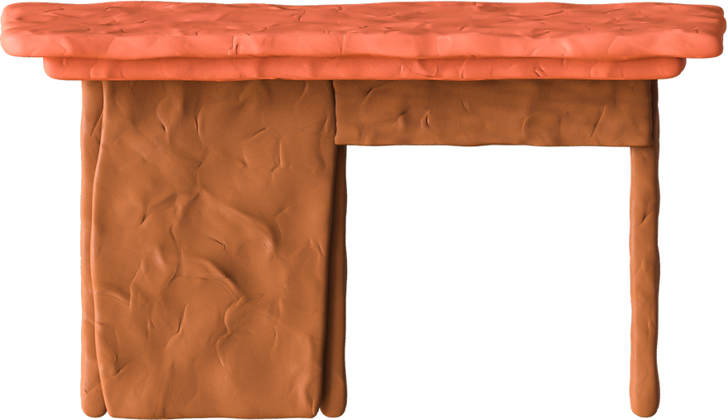
CHÀO MỪNG CÁC EM ĐẾN VỚI BÀI HỌC NGÀY HÔM NÀY!

Slide 2



CHỦ ĐỀ 2 – Tuần 5
ĐIỂM MẠNH,
ĐIỂM HẠN CHẾ CỦA TÔI (tiết 2)

Slide 3
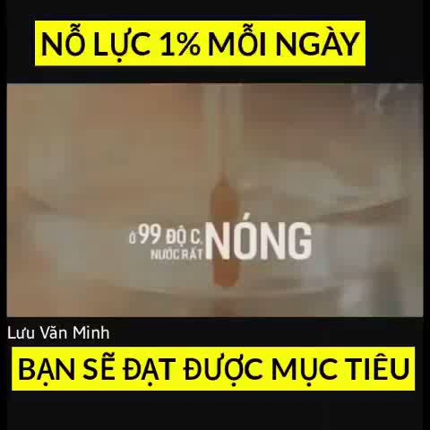

KHỞI ĐỘNG
Chia sẻ cảm nghĩ của bản thân sau khi xem video

Slide 4



NỘI DUNG BÀI HỌC
3. Cách thức xác định điểm mạnh, điểm hạn chế của bản thân trong học tập và trong cuộc sống.
4. Xây dựng kế hoạch tự hoàn thiện bản thân
5. Rèn luyện theo kế hoạch tự hoàn thiện bản thân

Slide 5

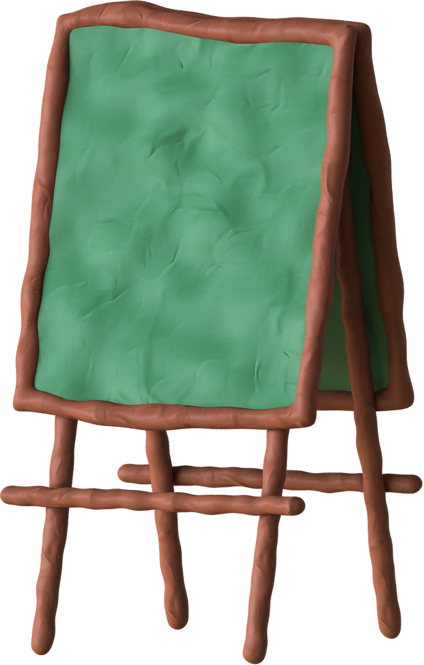
3. Cách thức xác định điểm mạnh, điểm hạn chế của bản thân trong học tập và trong cuộc sống.
Thảo luận về cách thức xác định điểm mạnh, điểm hạn chế của bản thân trong học tập và trong cuộc sống.

Slide 6
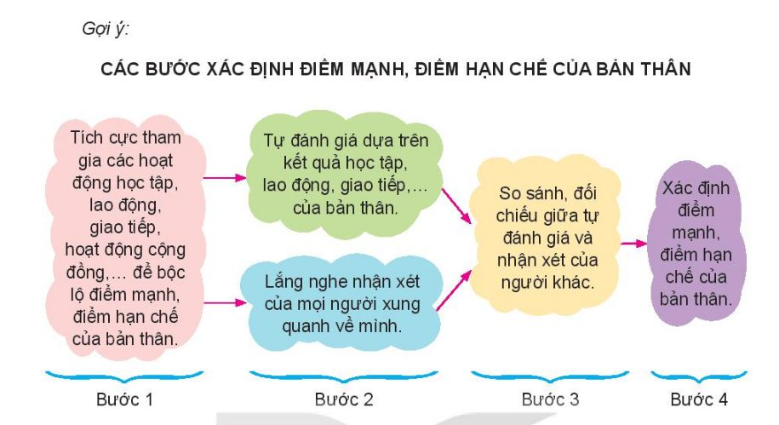
3. Cách thức xác định điểm mạnh, điểm hạn chế của bản thân trong học tập và trong cuộc sống.

Slide 7

KẾT LUẬN
Tích cực tham gia các hoạt động học tập, lao động, giao tiếp, hoạt động cộng đồng.
Để tự nhận thức được điểm mạnh, điểm yếu của bản thân trong học tập và cuộc sống chúng ta cần:
Tự đánh giá bản thân dựa trên kết quả học tập, lao động và giao tiếp.

Slide 8

KẾT LUẬN
So sánh, đối chiếu giữa tự đánh giá của bản thân với nhận xét của mọi người xung quanh.
Lắng nghe nhận xét của mọi người xung quanh về bản thân mình.

Slide 9

4. Xây dựng kế hoạch tự hoàn thiện bản thân
Lập kế hoạch khắc phục những điểm hạn chế để tự hoàn thiện bản thân theo gợi ý sau đây:
Hạn chế của bản thân | Biện pháp khắc phục điểm hạn chế | Thời gian thực hiện | Kết quả cần đạt được

Slide 10

KẾT LUẬN
Lập kế hoạch tự hoàn thiện bản thân là rất cần thiết, tuy nhiên, đó chỉ là bước khởi đầu. Điều quan trọng là chúng ta phải quyết tâm, kiên trì thực hiện theo kế hoạch đã xây dựng.

Slide 11

5. Rèn luyện theo kế hoạch tự hoàn thiện bản thân.
Kiên trì rèn luyện theo kế hoạch tự hoàn thiện bản thân đã xây dựng.
Tranh thủ sự hỗ trợ, giúp đỡ của thầy cô, bạn bè và người thân trong quá trình tự hoàn thiện bản thân.
Ghi lại những kết quả em đã đạt được và những khó khăn, vướng mắc em đã gặp phải.

Slide 12


KẾT LUẬN
Mỗi người đều có điểm mạnh, điểm hạn chế riêng. Xác định được đúng điểm mạnh, điểm hạn chế của bản thân là một kĩ năng quan trọng giúp cho mỗi người có thể rèn luyện, tự hoàn thiện bản thân trên cơ sở phát huy điểm mạnh, khắc phục điểm hạn chế.

Slide 13

HƯỚNG DẪN VỀ NHÀ
Thực hiện rèn luyện, tự hoàn thiện bản thân theo kế hoạch đã xây dựng.
Đọc trước bài tuần 6 - Kiểm soát cảm xúc của bản thân (tiết 1)

Slide 14
CẢM ƠN CÁC EM ĐÃ
LẮNG NGHE BÀI GIẢNG!

